Slide 1
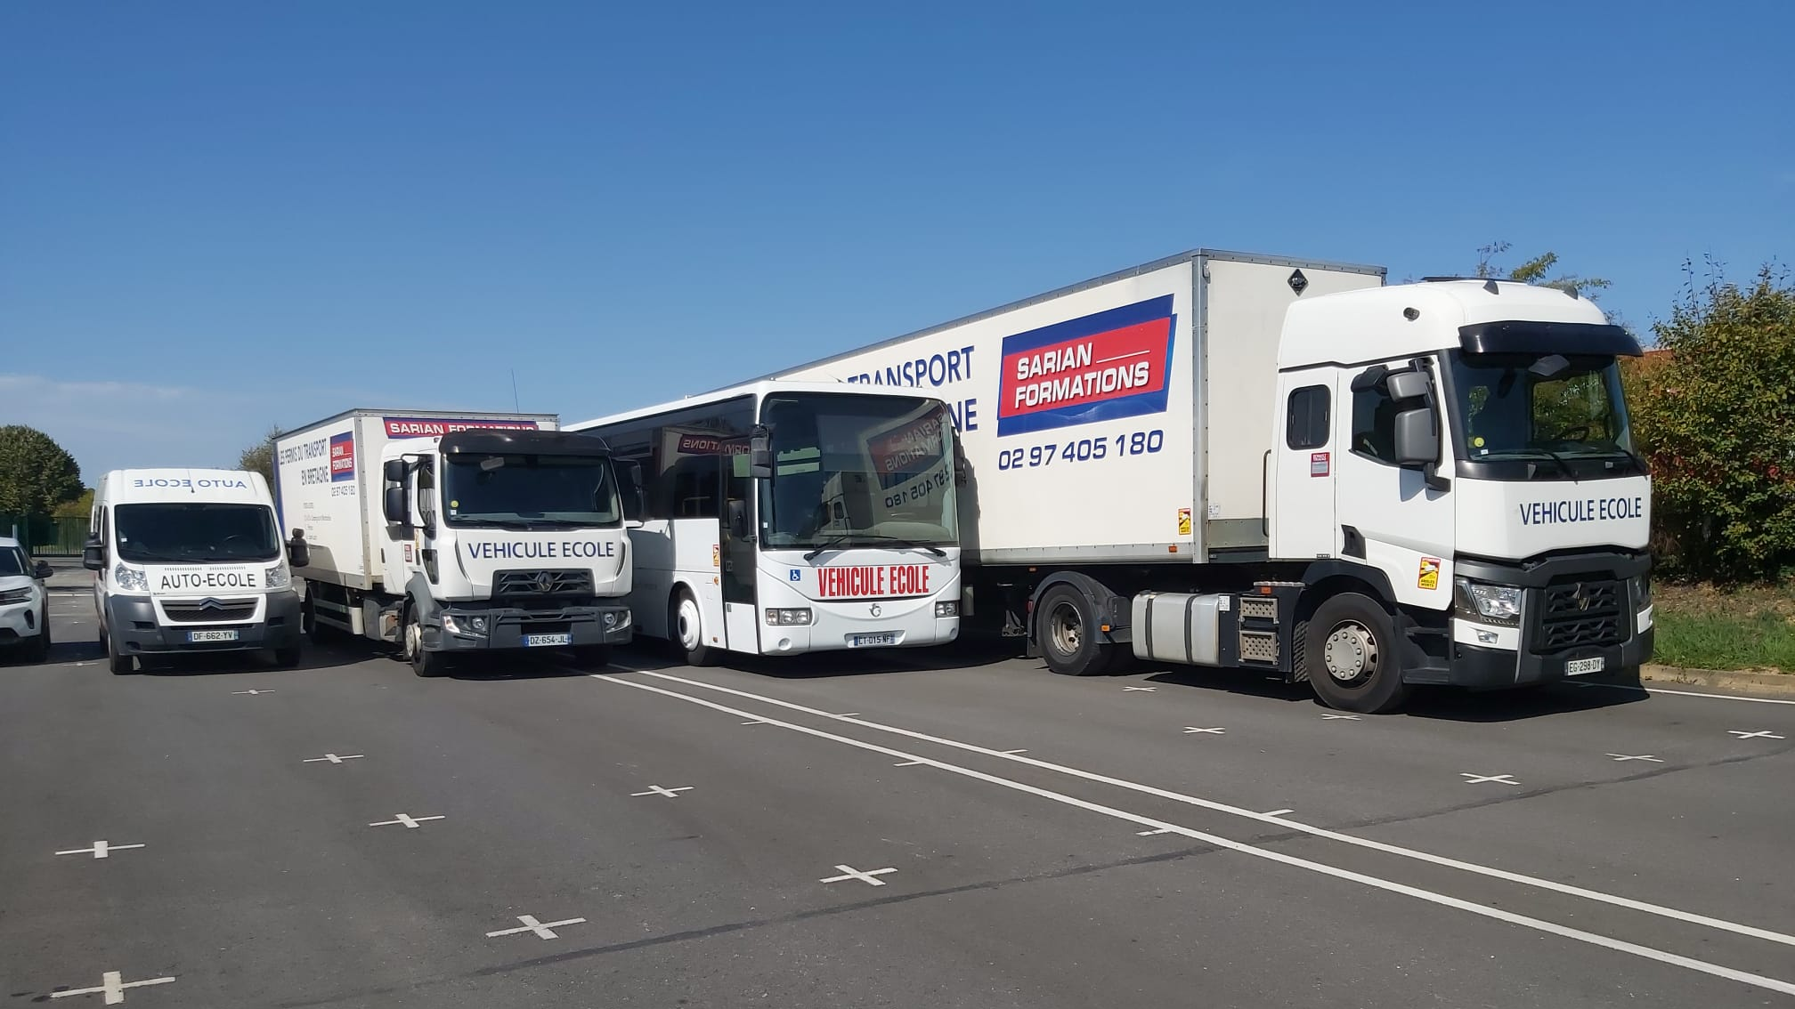


CCS GROUPE LOURD
Sarian Formations à partir du 22 juin 2026
280 heures de formation et 35 heures d’évaluation

Slide 2
CCS GROUPE LOURD
Le programme de formation

Slide 3
Scénario pédagogique de la formation avec les durées estimées (en fonctions des besoins des apprenants)
 | Objectifs | Durées
Administratif | Vérification du respect des prérequis. Présentation du centre, de l’équipe pédagogique et des moyens matériels. Présentation de la formation et de l’examen | 7h
Module 1 | Conduire et manœuvrer un véhicule du groupe lourd dans le respect de la sécurité routière et des règles de circulation | 56h
Module 2 | Animer une séance individuelle ou collective de formation à la conduite d’un véhicule du groupe lourd hors circulation | 56h
Module 3 | Animer une séance individuelle ou collective de formation à la conduite d’un véhicule du groupe lourd en circulation | 56h
Module 4 | Enseigner les spécificités liées à la conduite des véhicules du groupe lourd et à leur contexte d’utilisation | 42h
Évaluations ECF | Evaluation en cour de formation | 35h
Évaluations ECF | Evaluation en cour de formation remédiations | 28h
 | Stage en entreprise | 140h
 | Session d’examen | 3h15

